Slide 1
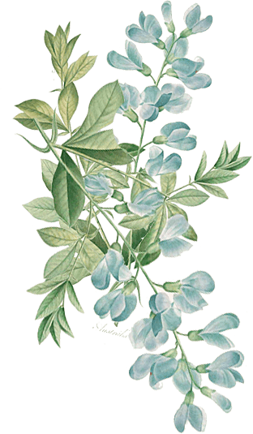
数据结构
栈与队列

Slide 2
数据结构：
数据及数据之间的相互关系，即数据的组织形式。一般包括：
1、数据的逻辑结构
数据间抽象化的逻辑关系。
通常所说的数据结构是指数据的逻辑结构。
2、数据的物理结构（存储结构）
数据及其关系在计算机存储器内的表示（也称映射）。
3、数据的运算
对数据施加的操作。
数据的运算定义在数据的逻辑结构上，运算的实现取决于数据的存储结构。

Slide 3
数据的逻辑结构可归结为以下四类:
数据属于同一集合
每个数据有一个前驱和一个后继
（2）线性结构
（1）集合
数据间存在一对多的关系
数据间存在多对多关系
（4）图结构
（3）树结构

Slide 4
数据的存储结构
x
y
顺序存储结构：
分配一块足够大的存储空间，连续存放数据元素，并借助数据元素在存储器中的相对位置来表示数据元素间的逻辑关系（称为顺序映象）。
链式存储结构：
数据元素集合所占用的存储空间可以不连续。数据元素间的逻辑关系用指示元素存储地址的指针来表示（称为非顺序映象）。
y
x
索引结构
散列结构
一个数据结构，采用什么样的存储结构，取决于施加于其上的主要运算的运算效率。

Slide 5
数据的运算
查找操作：
寻找满足某个特定要求的数据元素
排序操作：
按照值的顺序重新安排元素的逻辑顺序
更新操作：
改变某个数据元素的值
遍历操作：
访遍全部数据元素
插入操作：
在指定位置上插入一个新的元素
删除操作：
删除某个指定的数据元素

Slide 6
01
数据结构的初步设计往往在算法设计之先
02
仔细分析所要解决的问题，特别是求解问题所涉及的数据类型和数据间的逻辑关系
03
数据存储结构的设计由主要运算的运算效率决定
04
数据结构应该适应求解问题的演变和扩展

Slide 7
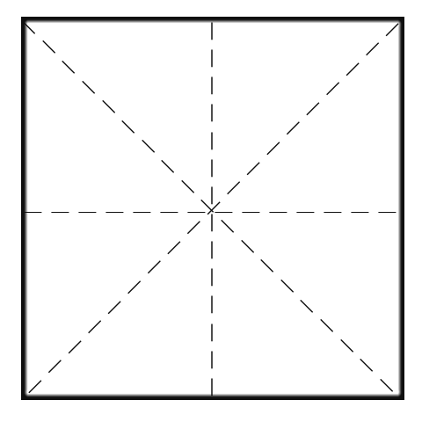
相同性质的数据元素组成的一个有限序列，除了第一个和最后一个元素外，都有一个直接的前驱和一个后继
线
性
结
构
A_{N-1}
A₁
A₂
A₃
A₄
………

Slide 8
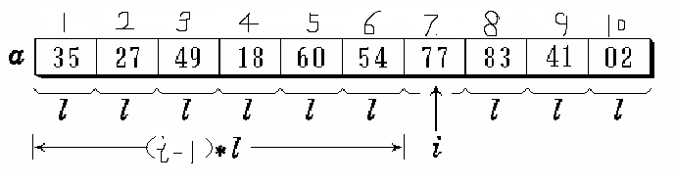
顺序表
int a[11];
顺序存储的特点
开辟一段连续的存储空间
其优点：
1、访问方便
2、查找方便
其缺点：
1、如要进行插入、删除等操作，将引起数据的移动
2、因开辟连续的存储空间，不能改变空间的大小

Slide 9
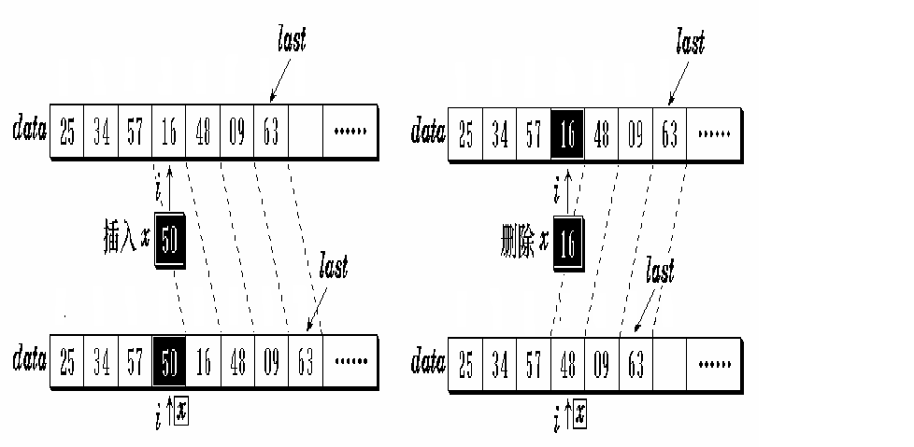
顺序表插入、删除数据
两个数组函数(头文件include <cstring>
int a[10];
memset(a,0,n*sizeof(a[0]);
memmove(to,from,k*sizeof(a[0]);
memmove(a+2,a,20);
说明：第三个参数是字节数.

Slide 10
栈（stack）又叫堆栈，它是一种运算受限的线性表。其限制是仅允许在表的一端进行插入和删除运算。这一端被称为栈顶，相对地，把另一端称为栈底。向一个栈插入新元素又称作进栈、入栈或压栈，它是把新元素放到栈顶元素的上面，使之成为新的栈顶元素；从一个栈删除元素又称作出栈或退栈，它是把栈顶元素删除掉，使其相邻的元素成为新的栈顶元素。
栈
在日常生活中，有许多类似栈的例子，如刷洗盘子时，把洗净的盘子一个接一个地向上放（相当于进栈），取用盘子时，则从上面一个接一个地向下拿（相当于出栈）；又如向自动步枪的弹夹装子弹时，子弹被一个接一个地压入（相当于进栈），射击时总是后压入的先射出（相当于出栈）。
由于栈的插入和删除运算仅在栈顶一端进行，后进栈的元素必定先被删除，所以又把栈称作后进先出表（Last In First Out，简称LIFO）。

Slide 11
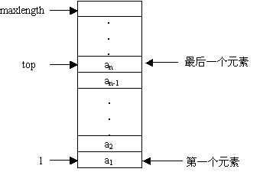

Slide 12
栈的运用
头文件： #include<stack>
定义： stack <type> s;
操作：
s.push();
s.pop();
s.top();
s.empty();
s.size();
C++11 标准： s.emplace();
s.swap();

Slide 13
队列的运用
头文件： #include<queue>
定义： queue <type> q;
操作：
q.push();
q.pop();
q.front();
q.back();
q.empty();
q.size();
C++11 标准： q.emplace();
q.swap();

Slide 14
完

